Slide 1
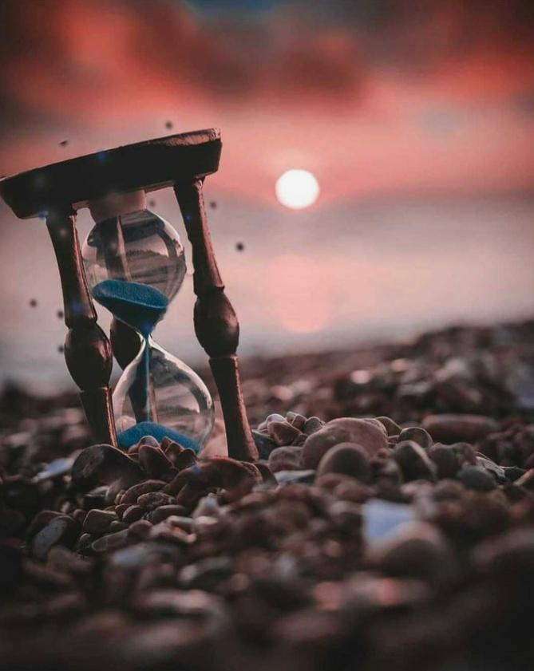
מסע בזמן
מציגים: מקסים , דויד פ, נועם, אנג'ל ואמילי

Slide 2
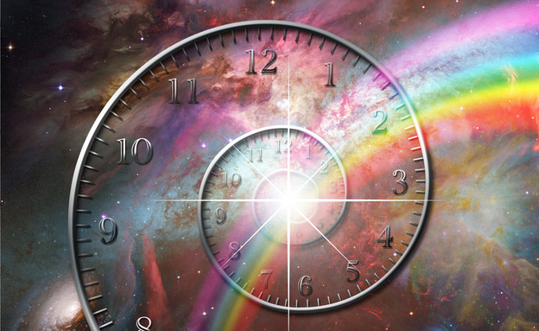
שאלת חקר: האם המסע בזמן אפשרי מבחינת המדע ואיך הוא בא לידי ביטוי בהשוואה לעולם הקולנוע?
כולנו נתקלנו ברעיון המופלא של מסע בזמן כפי שהוא מוצג בספרים, סרטים ותוכניות טלוויזיה. אבל, האם המדע דומה למסע בזמן המוצג בסרטים?

Slide 3
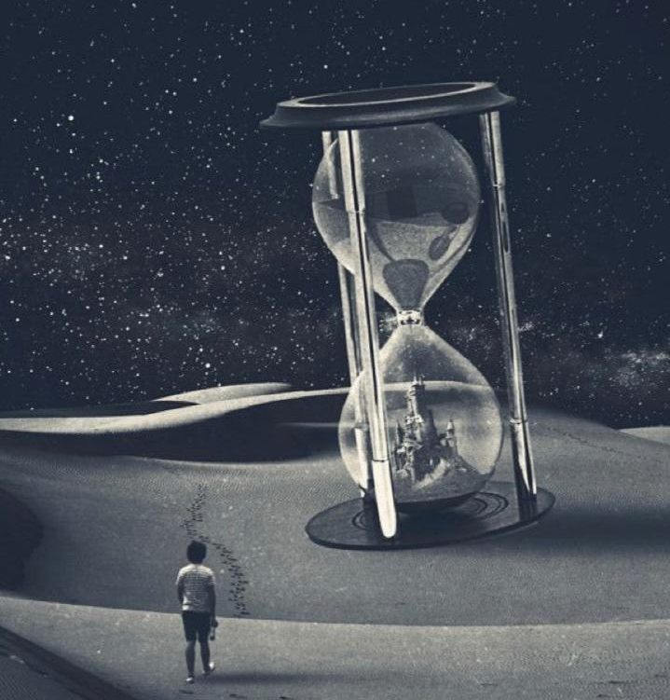
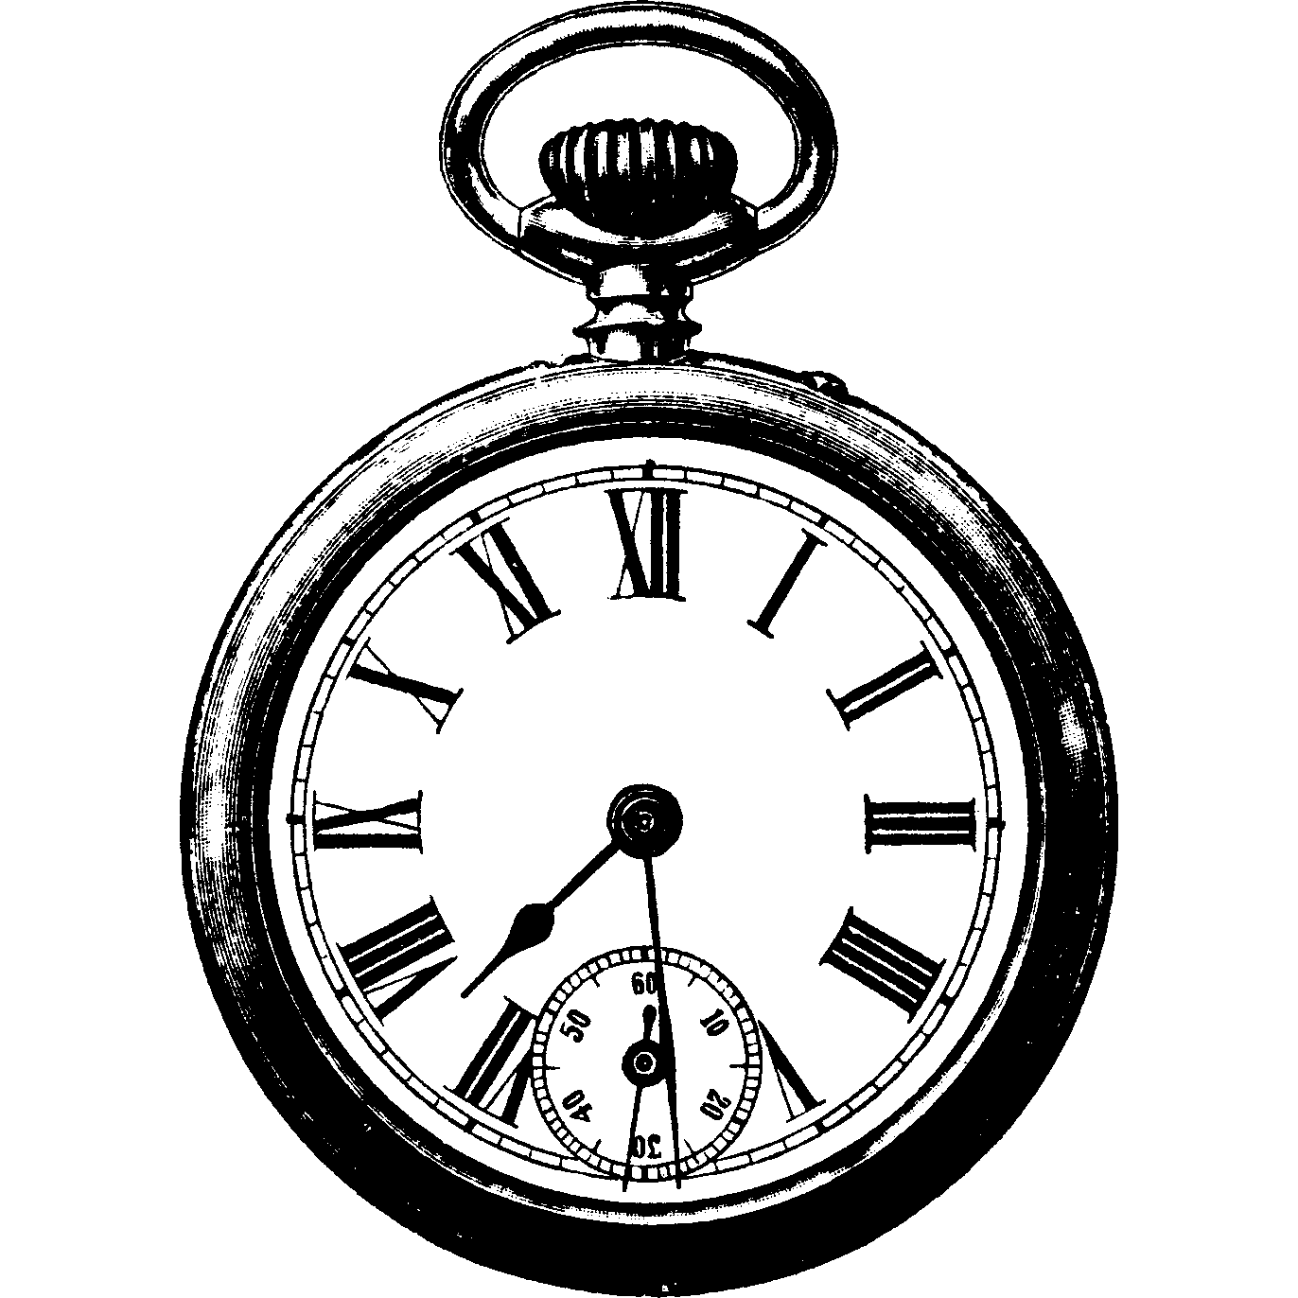
מסע בזמן ואיך הוא עובד לפי המדע ולפי הסרטים?
מסע בזמן הוא אפקט פיזיקלי, המאופיין בשינוי קצב התקדמות הזמן.
ככל שאתה מתקדם יותר מהר במרחב הזמן מתקדם אצלך יותר לאט.
ככל ששדה הכבידה שאתה נמצא בוא יותר חזק הזמן זז אצלך יותר לאט.
לעומת זאת ברוב הסרטים מעוותים את הדרך בה "נוסעים בזמן".

Slide 4
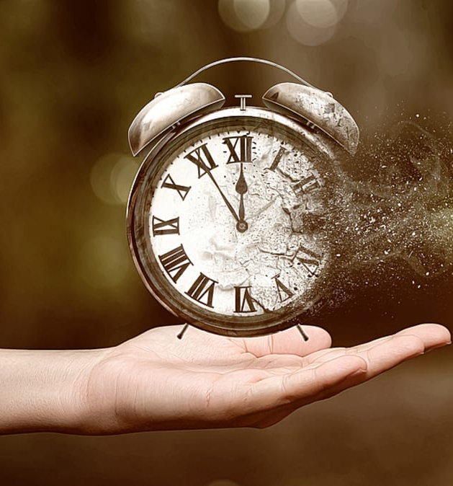
איך תתאפשר התארכות זמן (מסע בזמן) בקנה מידה של שנים?
התארכות זמן משמעותית עבור בני אדם תתאפשר רק כאשר ניתן יהיה להגיע למהירות תנועה קרובה למהירות האור, או להתקרב לשדה כבידה חזק דיו כדוגמת השדה בקרבת חורים שחורים.
תורת היחסות הפרטית טוענת ששעונו של צופה הנע במהירות גבוהה מתקדם בקצב נמוך יחסית לצופה במנוחה, על פי תורת היחסות הכללית, התארכות זמן כבידתית מתרחשת עבור גוף שנמצא בשדה כבידה חזק.
מסע בזמן דרך לולאה דמוית-זמן או חור תולעת הוא עדיין היפותטי, ויש הטוענים שהוא איננו אפשרי, בין השאר משום שהוא מאפשר מסע אחורה בזמן.

Slide 5
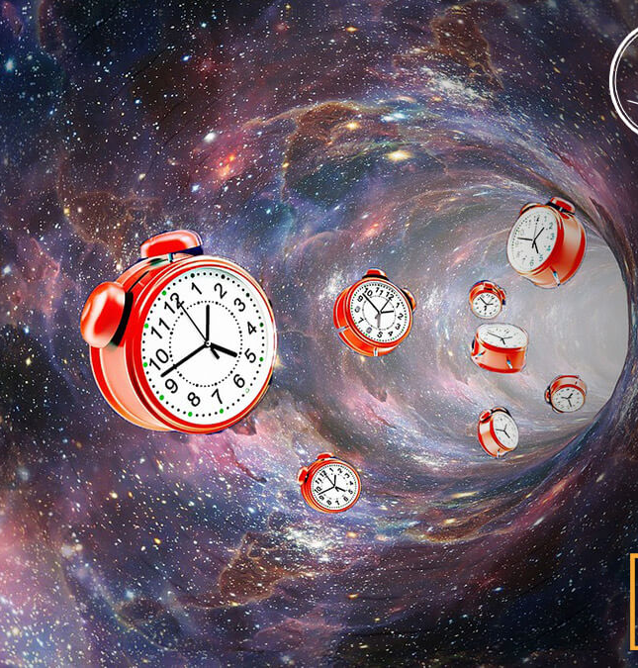
מסע בזמן לעבר ופרדוקסים
להשערה כי מסע אחורה בזמן איננו אפשרי, הקרויה "השערת שמירת הכרונולוגיה", אין עדיין ראיות ניסיוניות או אפילו סיבות תאורטיות. למעשה, ההתנגדות היחידה לסוג כזה של מסע בזמן נובעת מהאפשרות שהוא יוביל לפרדוקסים אונטולוגיים, הקרויים "פרדוקסים של מסע בזמן". בעיות אלו לא מונעות ממסע בזמן, על גרסאותיו השונות, להופיע כמוטיב מרכזי בספרות המדע הבדיוני, ובסרטי הקולנוע של ז'אנר זה.
מסע אחורה בזמן, גם אם הוא אפשרי מבחינה פיזיקלית, עלול להביא למספר פרדוקסים אונטולוגיים, כלומר להצביע על חוסר ההבנה שלנו על העולם. כך למשל, לפי פרדוקס הסבא, המהווה את אחד הפרדוקסים של מסע בזמן, אדם נוסע לאחור בזמן והורג את סבו קודם שיפגוש את רעייתו, סבתו של הנוסע. כתוצאה מכך הוא לא אמור להיוולד, משמע הסבא לא יכול להירצח, שכן אין בעצם מי שיחזור בזמן ויעשה זאת. שתי הדרכים המקובלות להתמודד עם פרדוקסים אלו הן להניח שמסע אחורה בזמן איננו אפשרי ("השערת שמירת הכרונולוגיה"), או לחלופין להניח שמסע אחורה בזמן אפשרי והפרדוקסים יסתדרו בדרך שהיא מעבר ליכולת הבנתנו, או לפחות מעבר ליכולת הבנתנו הנוכחית.

Slide 6
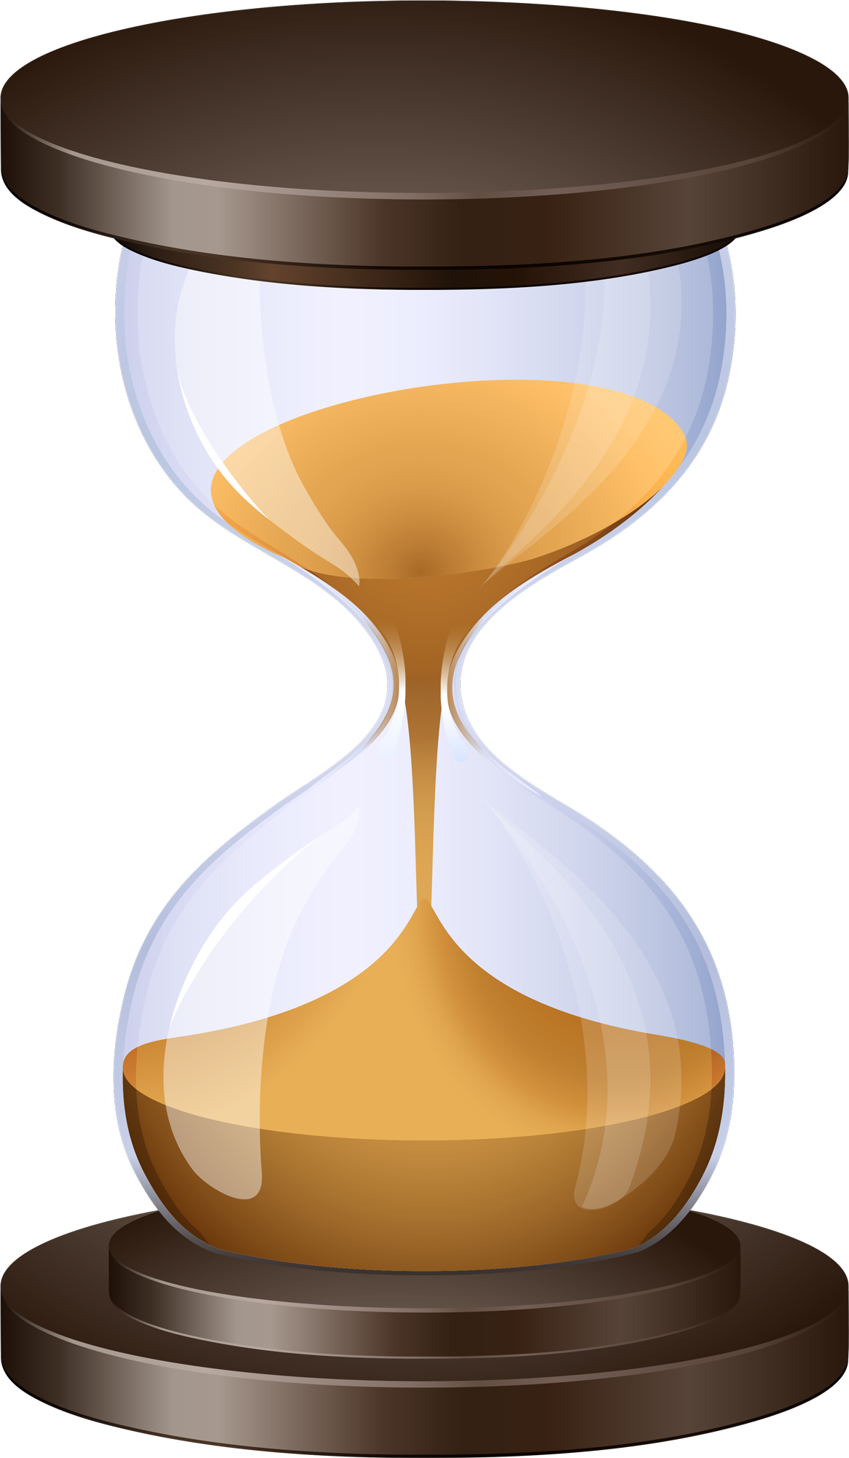
האם אנשים כבר נסעו בזמן?
לדברי ג' ריצ'רד גוט, אסטרופיזיקאי מאוניברסיטת פרינסטון, שיאן המסע בזמן עד כה הוא הקוסמונאוט הרוסי סרגיי קריקאליוב. במהלך הקריירה הארוכה שלו, בילה קריקאליוב יותר מ-803 ימים בחלל. איינשטיין הראה שזמן עובר לאט יותר אצל גופים המצויים בתנועה בהשוואה לגופים המצויים במנוחה. לכן כשקריקאליוב טס במהירות של 27,000 קילומטרים לשעה בתחנת החלל מיר, הזמן שלו לא זרם באותו קצב כמו על כדור הארץ. במשך שהותו במסלול, הוא הזדקן ב-1/48 של שנייה פחות מאשר בני האדם שעל הקרקע. מנקודת המבט שלו אפוא הוא נסע 1/48 של שנייה אל העתיד של תושבי כדור הארץ.

Slide 7
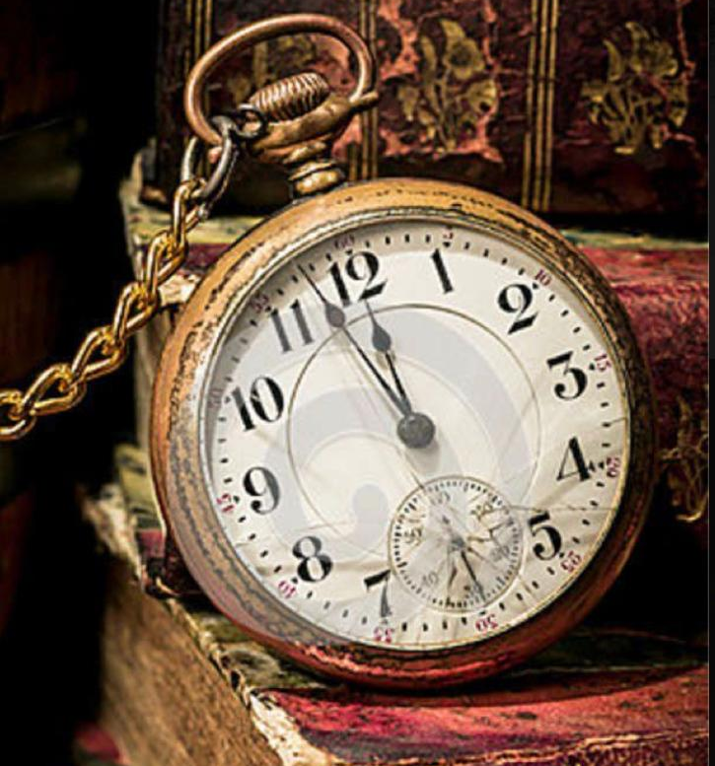
מסע בזמן בסרטים
-בסרט ״מחולל הזמן של הארי פוטר״ יש מכשיר קסום שמאפשר מסע בזמן - "מְחוֹלֵל זמן".
מחולל הזמן ניתן לחברתו המצטיינת של הארי פוטר כדי שתוכל להיות בשני מקומות בבת אחת, וכך ללמוד בשני שיעורים שנערכים במקביל. איך הדבר מתבצע? חברתו מסיימת שיעור אחד, מפעילה את מְחוֹלֵל הזמן, נוסעת לאחור בזמן, ולומדת בשיעור שנערך בכיתה המקבילה.
-בסרט ״בחזרה לעתיד״ מסופר על נער שפגש במגרש החנייה מכונית ספורט מדגם דלוריאן DMC-12 שהוסבה למכונת זמן.
מכונת הזמן דורשת כוח של 1.21 גיגהואט, שמיוצר על ידי כור גרעיני המופעל בפלוטוניום, וכי על המכונית להאיץ למהירות 88 מייל לשעה (כ-140 קמ"ש) על מנת לנוע בזמן.

Slide 8
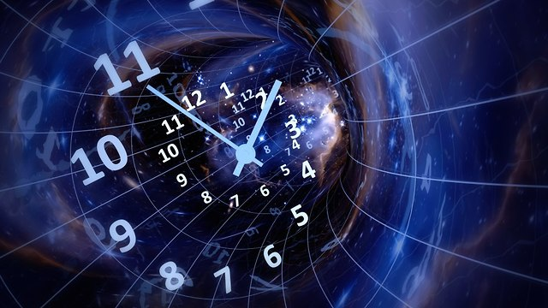
-"מכונת הזמן"
ב-5 בינואר 1900 ארבעה חברים בריטים נפגשים בלונדון לארוחת ערב בביתו של חברם הממציא ג'ורג' אשר מגיע למקום באיחור, תשוש למדיי, והוא מספר לחבריו כיצד בינתיים הוא הספיק לנסוע בזמן באמצעות מכונת הזמן שבנה.
ג'ורג' נפרד בהמשך מאורחיו ולאחר מכן הולך למרתף שם נמצאת מכונת הזמן. הוא לוחץ על המנוף ונע בזמן 17 שנים קדימה ל-15 בספטמבר 1917.
הוא פוגש את בנו של פילבי(אחד מחבריו של ג'ורג'), ג'יימס, שמספר לו על מותו של פילבי במלחמה.
לאחר מכן הוא חוזר למכונת הזמן ונע בזמן ל-19 ביוני 1940 במהלך ההפצצות הכבדות של לונדון על ידי חיל האוויר של גרמניה הנאצית במהלך "מלחמה חדשה".וכך ג'ורג' ממשיך לנוע בין התקופות והזמנים.

Slide 9
תשובה לשאלת חקר:
מסע בזמן מבחינה מדעית אפשרי על ידי הגעה למהירות שקרובה למהירות האור או להיות בשדה כבידה חזק אבל זה אפשרי רק לעתיד, בשונה מזה בקולנוע כל מה שצריך זאת מכונה או כוח כלשהו כדי לנסוע בזמן, אולם יש סרטים בהם יש תנאים דומים למציאות כדי לנסוע בזמן. למשל: בסרט "בחזרה לעתיד" כדי לנסוע בזמן המכונית צריכה להגיע למהירות של 144 קמ''ש.

Slide 10
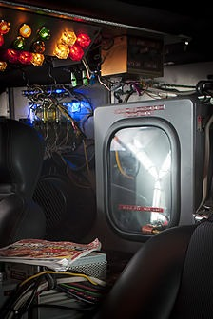
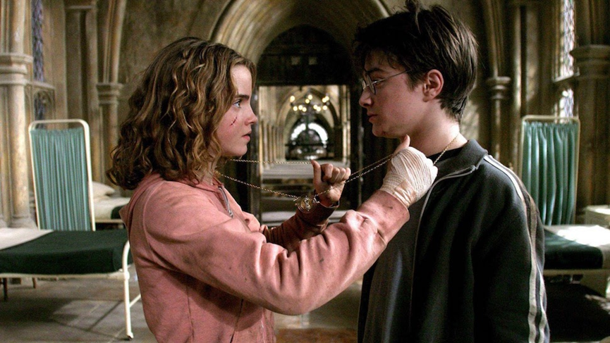
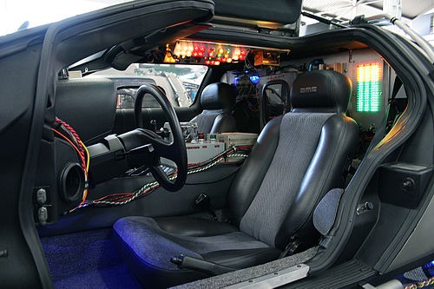
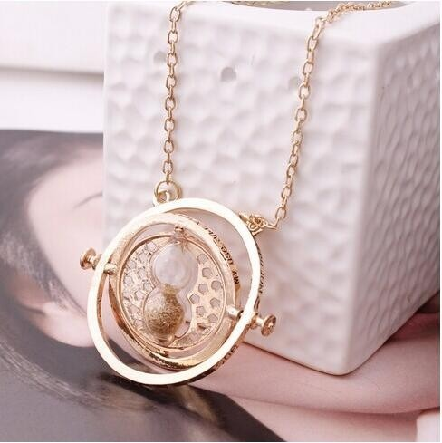
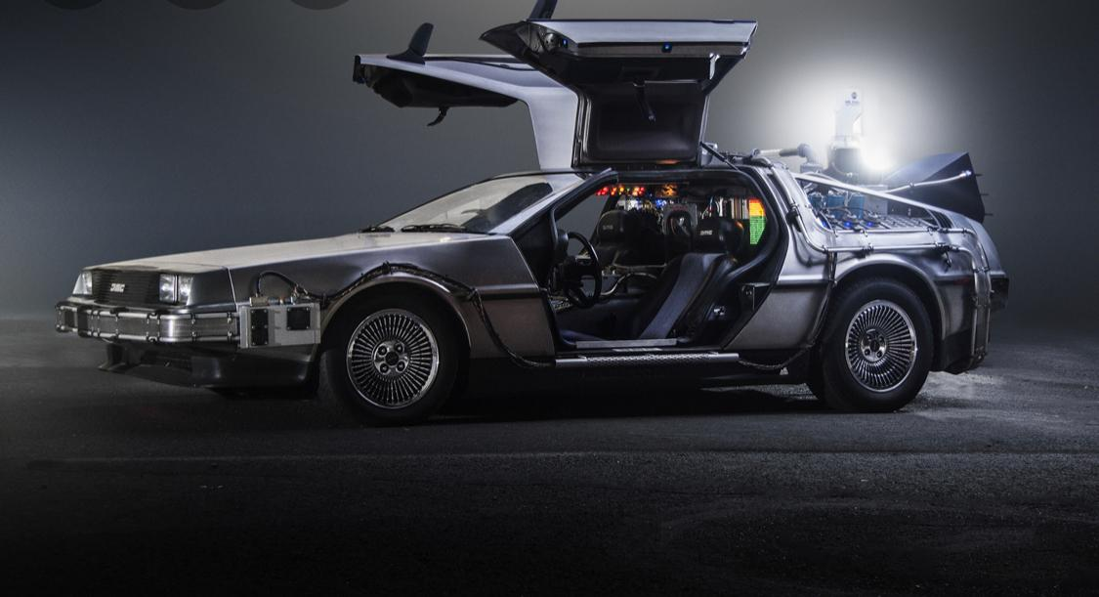
מחולל
"בחזרה לעתיד" (הדלוריאן)
"מחולל הזמן של הארי פוטר"

Slide 11
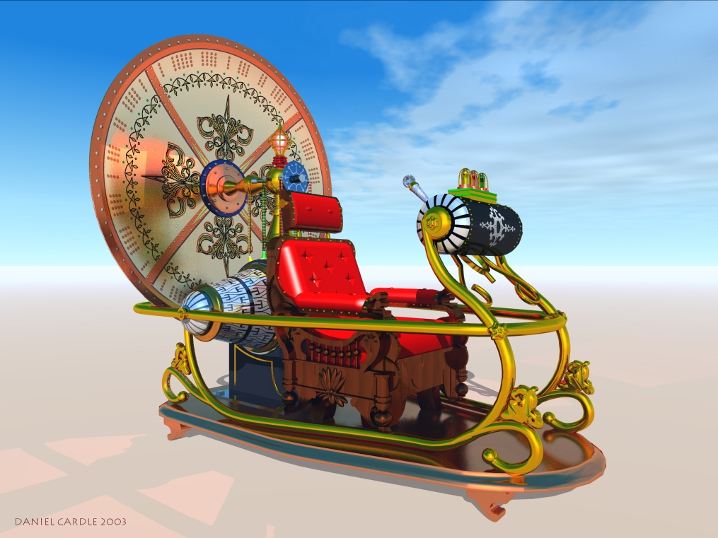
"מכונת הזמן"

Slide 12
מקורות מידע
מסע בזמן
לולאות זמן
כתבה על "נוסע בזמן"
מחולל הזמן של הארי פוטר
בחזרה לעתיד
מכונת הזמן

